Slide 1
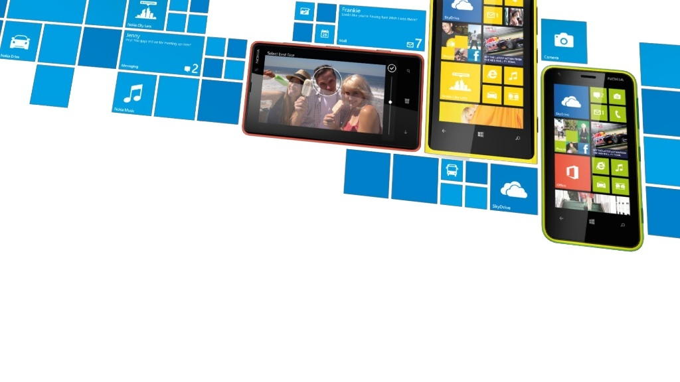
Windows Phone
Nguyễn Văn Hùng @ 1511360
Anh Hùng Sang Trọng

Slide 2

Mục lục
1
Lịch sử phát triển
2
Nguyên nhân thất bại
3
Bắt đầu lập trình Windows Phone

Slide 3
Lịch sử phát triển
Notes:
https://mobiforge.com/timeline/windows-phone-history

Slide 4
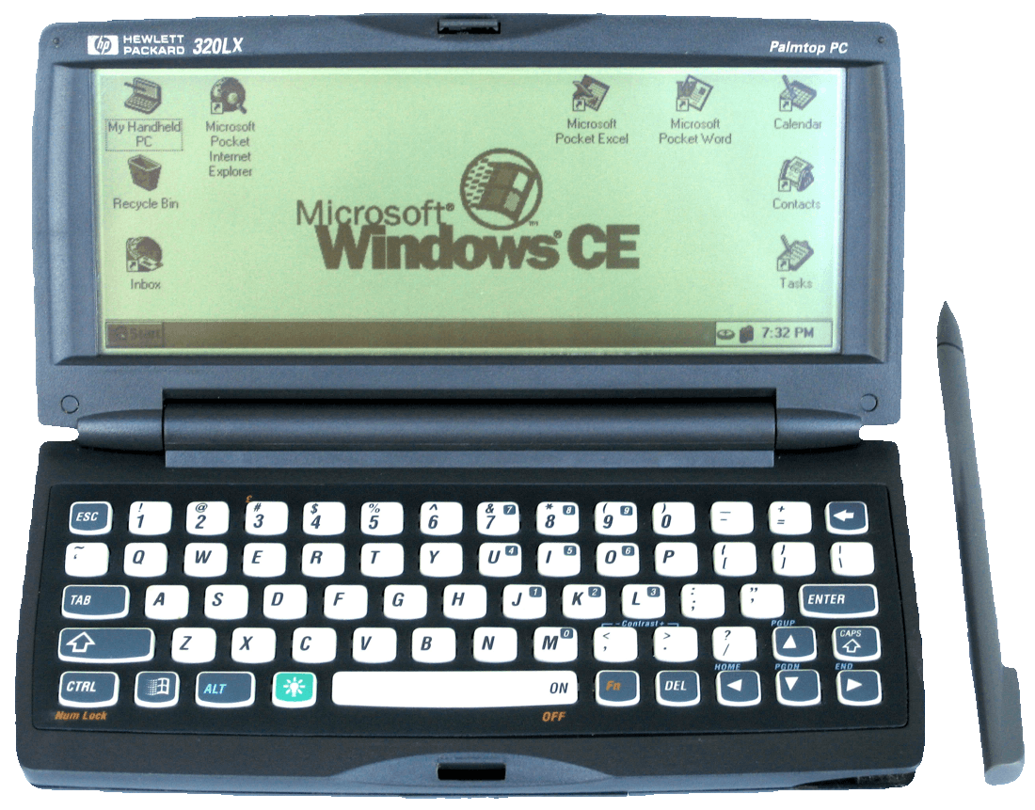
Windows CE 1.0
1996
Ra mắt bởi Bill Gates.
Phát triển từ đầu, độc lập với phát triển hệ điều hành trên máy tính.
1997
2000
2001
2003
2005
2007
2008
2009
2010
2012
2014
HP 320LX
2015
2017
Notes:
Ra mắt bởi Bill Gates, đặt nền móng cho các hệ điều hành về sau
Mang hình hài một PC bỏ túi hơn là điện thoại di động
Phát triển từ đầu nên nhỏ nhẹ

Slide 5
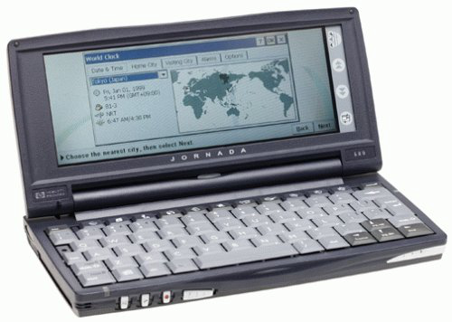
Windows CE 2.0
1996
Module hoá hệ điều hành.
Chạy được trên nhiều loại thiết bị: xe hơi, máy chơi game, thiết bị nhà bếp.
Hỗ trợ màn hình màu VGA.
Hỗ trợ kết nối mạng.
1997
2000
2001
2003
2005
2007
2008
2009
2010
2012
HP Jornada 820
2014
2015
2017
Notes:
Có tổng cộng 12 update trong phiên bản Windows CE 2.0

Slide 6
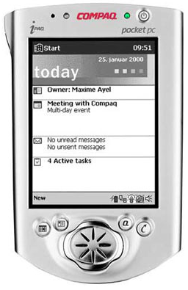
Pocket PC 2000
1996
Hỗ trợ duy nhất một độ phân giải 240x320.
Tích hợp bộ công cụ Microsoft Office: Pocket Word, Pocket Excel và Pocket Outlook.
Hỗ trợ nhận dạng chữ viết tay khi viết ghi chú.
1997
2000
2001
2003
2005
2007
2008
2009
2010
2012
2014
Compaq iPAQ H3100
2015
2017
Notes:
Mang dáng dấp của một chiếc smartphone

Slide 7
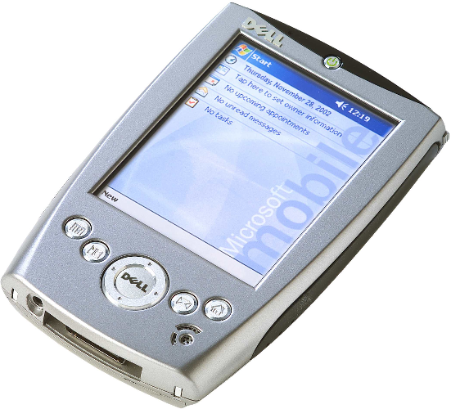
Pocket PC 2002
1996
Thiết kế tương tự Windows XP.
1997
2000
2001
2003
2005
2007
2008
2009
2010
2012
2014
Dell Axim X5
2015
2017

Slide 8
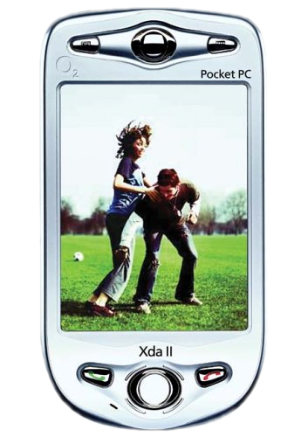
Windows Mobile 2003
1996
Gồm nhiều phiên bản: Pocket PC Premium, Professional, Smartphone và Pocket PC Phone.
Hỗ trợ VPN, SMS, cải tiến Wifi.
1997
2000
2001
2003
2005
2007
2008
2009
2010
2012
2014
2015
O2 XDA II
2017

Slide 9
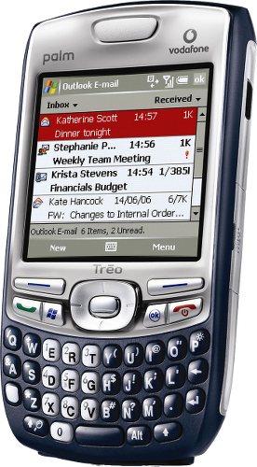
Windows Mobile 5.0
1996
Sử dụng kiến trúc bộ nhớ mới: RAM được sử dụng để chạy chương trình, không dùng để lưu trữ, dữ liệu không bị mất khi mất nguồn.
1997
2000
2001
2003
2005
2007
2008
2009
2010
2012
2014
2015
Palm Treo 750v
2017

Slide 10
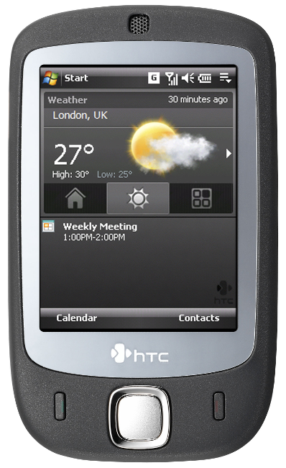
Windows Mobile 6.0
1996
Gồm 3 phiên bản: Professional chạy trên máy cảm ứng, Standard chạy trên máy thường và Classic chạy trên Pocket PC.
Hỗ trợ thêm các độ phân giải 320x320 và 800x480.
1997
2000
2001
2003
2005
2007
2008
2009
2010
2012
2014
2015
HTC Touch
2017

Slide 11
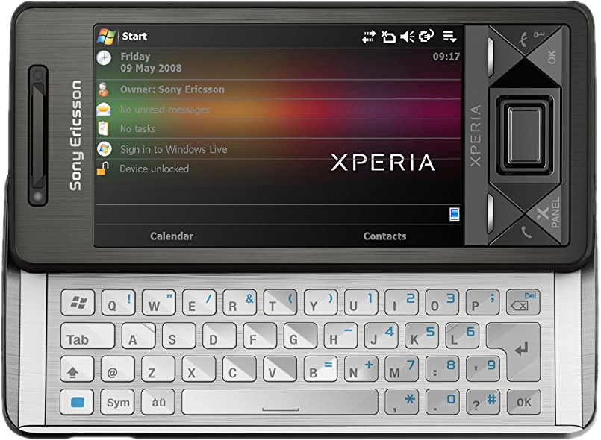
Windows Mobile 6.1
1996
Màn hình chính được thiết kế lại với các Tile.
Hỗ trợ khả năng zoom khi duyệt web.
1997
2000
2001
2003
2005
2007
2008
2009
2010
2012
2014
Sony Ericsson Xperia X1
2015
2017

Slide 12
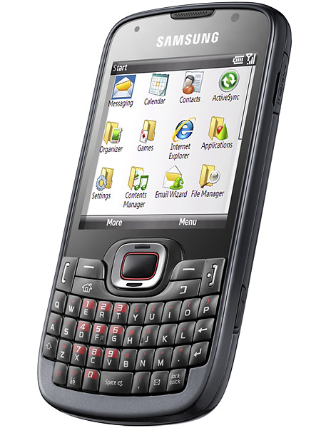
Windows Mobile 6.5
1996
Sự chuẩn bị cho Windows Phone 7.
Thiết kế các Tile lục giác ở Menu.
Ra mắt cửa hàng ứng dụng Windows Marketplace.
1997
2000
2001
2003
2005
2007
2008
2009
2010
2012
2014
2015
Samsung Omnia Pro B7330
2017

Slide 13
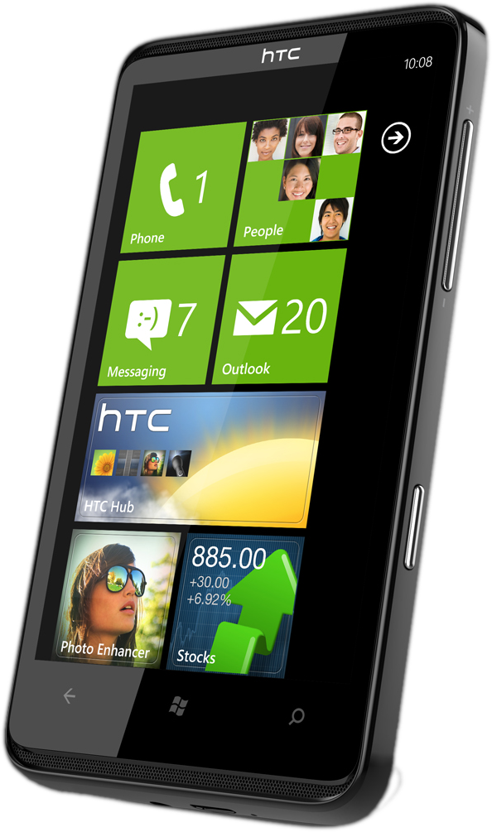
Windows Phone 7
1996
Phát triển dựa trên Windows CE.
Ngôn ngữ thiết kế đơn giản, đầy màu sắc với nhiều Tile ở màn hình chính.
5 phím vật lý: start, back, search, camera và power.
1997
2000
2001
2003
2005
2007
2008
2009
2010
2012
2014
2015
HTC HD7
2017

Slide 14
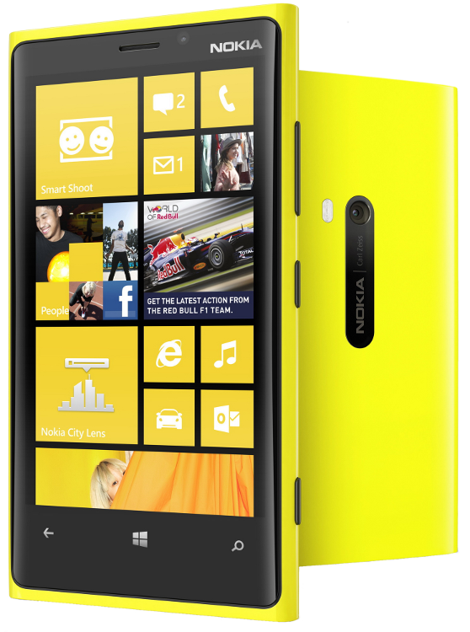
Windows Phone 8
1996
Phát triển dựa trên nhân hệ điều hành Windows NT. Đồng bộ phát triển dịch vụ di động và máy tính để bàn.
Nokia hợp tác với Microsoft cho ra mắt nhiều mẫu smartphone Lumia.
Hỗ trợ màn hình 720p HD, tích hợp Internet Explorer 10.
1997
2000
2001
2003
2005
2007
2008
2009
2010
2012
2014
2015
Nokia Lumia 920
2017
Samsung Omnia Pro B7330

Slide 15
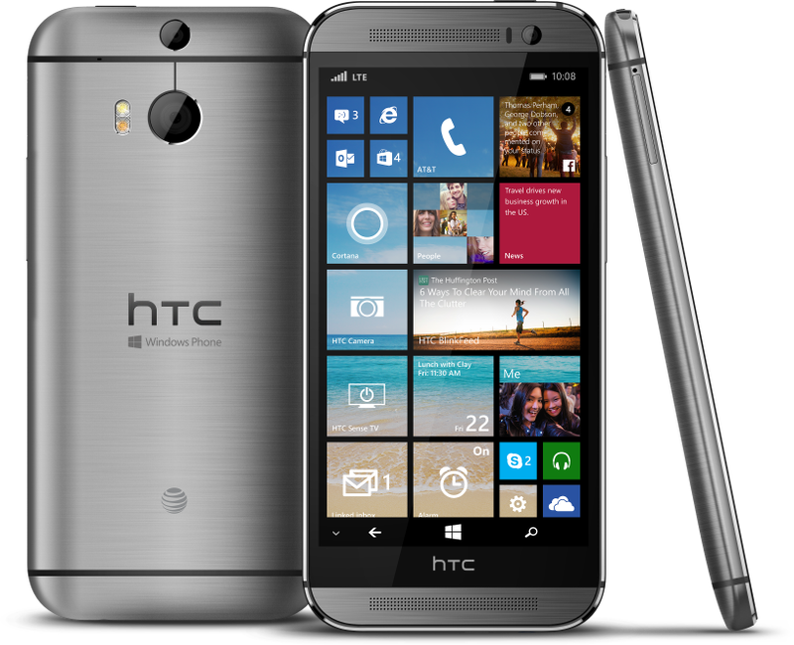
Windows Phone 8.1
1996
Tích hợp Cortana – trợ lý ảo thông minh kích hoạt bằng giộng nói và hỗ trợ tìm kiếm bằng giộng nói.
Thiết kế bảng thông báo mới, tăng trải nhiệm người dùng.
Tích hợp Internet Explorer 11.
1997
2000
2001
2003
2005
2007
2008
2009
2010
2012
2014
HTC One M8
2015
2017

Slide 16
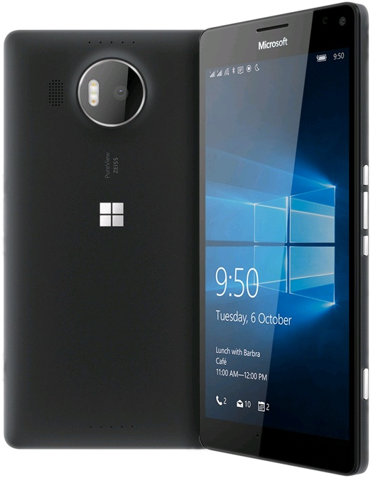
Windows 10 Mobile
1996
Cung cấp Universal Windows Platform (UWP) cho phép tạo ra ứng dụng chạy đa nền tảng: máy tính, điện thoại di động và bảng điều khiển.
Xây dựng tính đồng bộ giữa các thiết bị. Một thông báo bị loại bỏ trên máy tính cũng sẽ bị loại bỏ trên điện thoại.
1997
2000
2001
2003
2005
2007
2008
2009
2010
2012
2014
2015
Microsoft Lumia 950 XL
2017

Slide 17
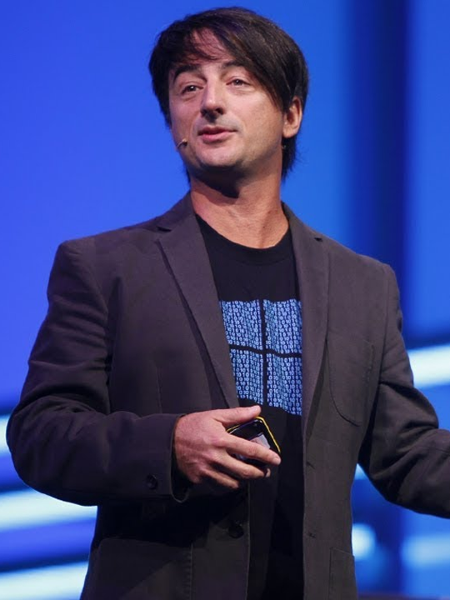
Windows Phone RIP
1996
Joe Belfiore (phó chủ tịch tập đoàn Microsoft) xác nhận ngừng phát triển Windows Phone.
Lý do bởi doanh thu thấp và thiếu bên thứ ba phát triển ứng dụng cho nền tảng.
1997
2000
2001
2003
2005
2007
2008
2009
2010
2012
Joe Belfiore
2014
2015
2017

Slide 18
Nguyên nhân thất bại
Notes:
https://news.zing.vn/windows-phone-vi-sao-lai-chet-post786527.html
https://vnreview.vn/tin-tuc-kinh-doanh/-/view_content/content/2452207/windows-phone-chet-yeu-loi-tai-ai

Slide 19
Nguyên nhân thất bại
Nghèo nàn tính năng
Windows Phone 7 kế thừa Windows CE còn chưa hoàn thiện
Windows Phone 8 chỉ tập trung thay thế nhân OS, không chú ý tính năng
Windows 10 Mobile không hỗ trợ mạng CDMA
Thiếu thốn ứng dụng
Bắt các công ty phần cứng trả tiền bản quyền phần mềm cho hãng
Không có nhiều bên thứ ba phát triển ứng dụng
Hệ quả của chiến lược phát triển
Thiết bị Windows Phone 7 không thể nâng cấp lên Windows Phone 8
Thiết bị Windows Phone 8 không thể nâng cấp lên Windows 10 Mobile
Bỏ rơi người dùng

Slide 20


Slide 21

Windows Phone 8 SDK
Yêu cầu đối với máy tính
Windows 8 Pro 64bit hoặc cao hơn
Hỗ trợ Hyper V
Yêu cầu đối với điện thoại
Máy cài sẵn Windows Phone 8
Không có yêu cầu bắt buộc về cấu hình
Link download: https://www.microsoft.com/en-us/download/details.aspx?id=35471
WPexpress_full.exe

Slide 22
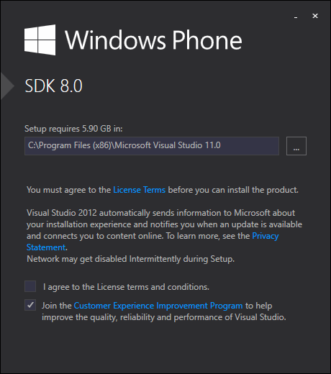
Windows Phone 8 SDK
Cài đặt Windows Phone 8 SDK

Slide 23
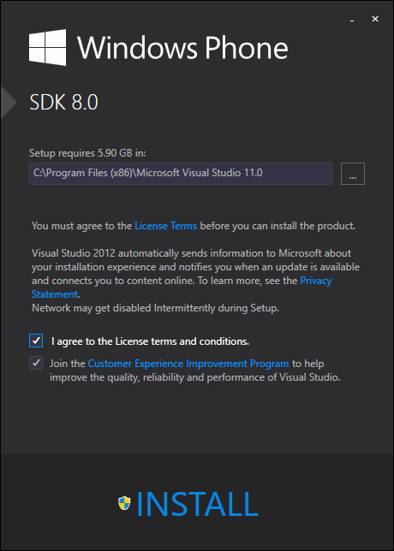
Windows Phone 8 SDK
Cài đặt Windows Phone 8 SDK

Slide 24
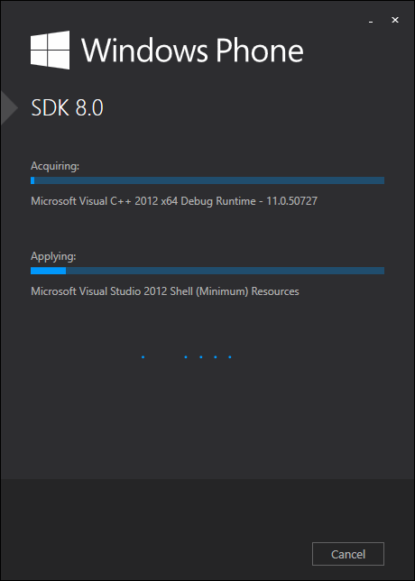
Windows Phone 8 SDK
Cài đặt Windows Phone 8 SDK

Slide 25
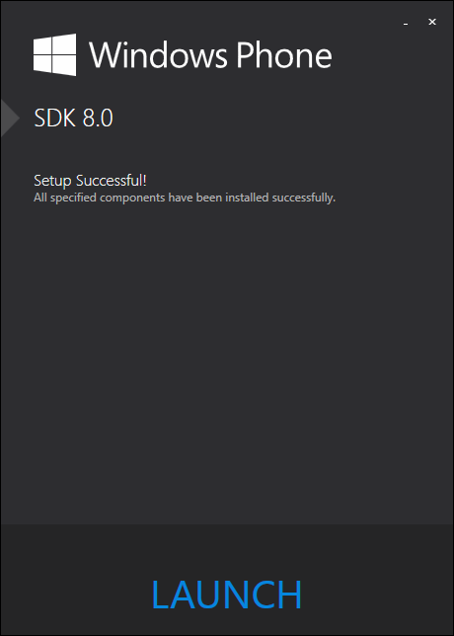
Windows Phone 8 SDK
Cài đặt Windows Phone 8 SDK

Slide 26

Bắt đầu lập trình Windows Phone
Công cụ: Visual Studio

Slide 27
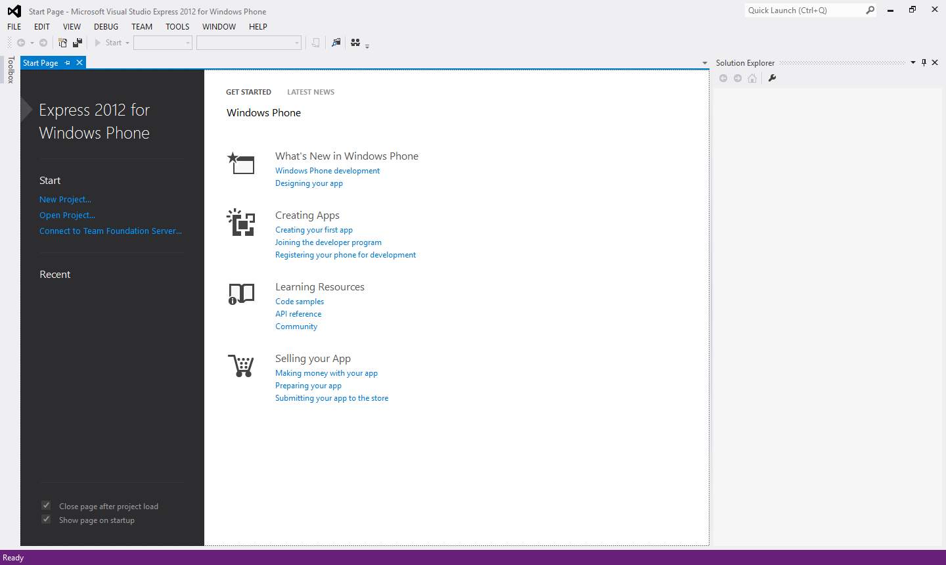

Slide 28
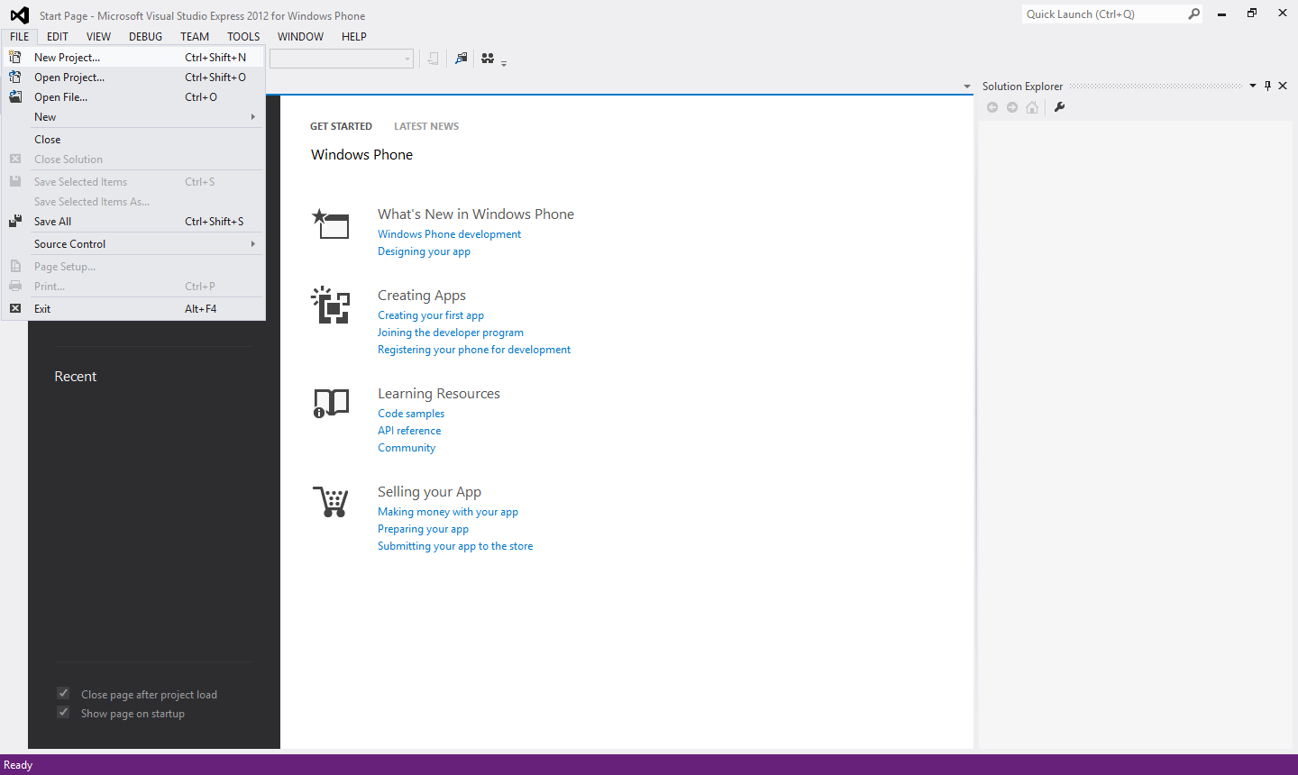

Slide 29
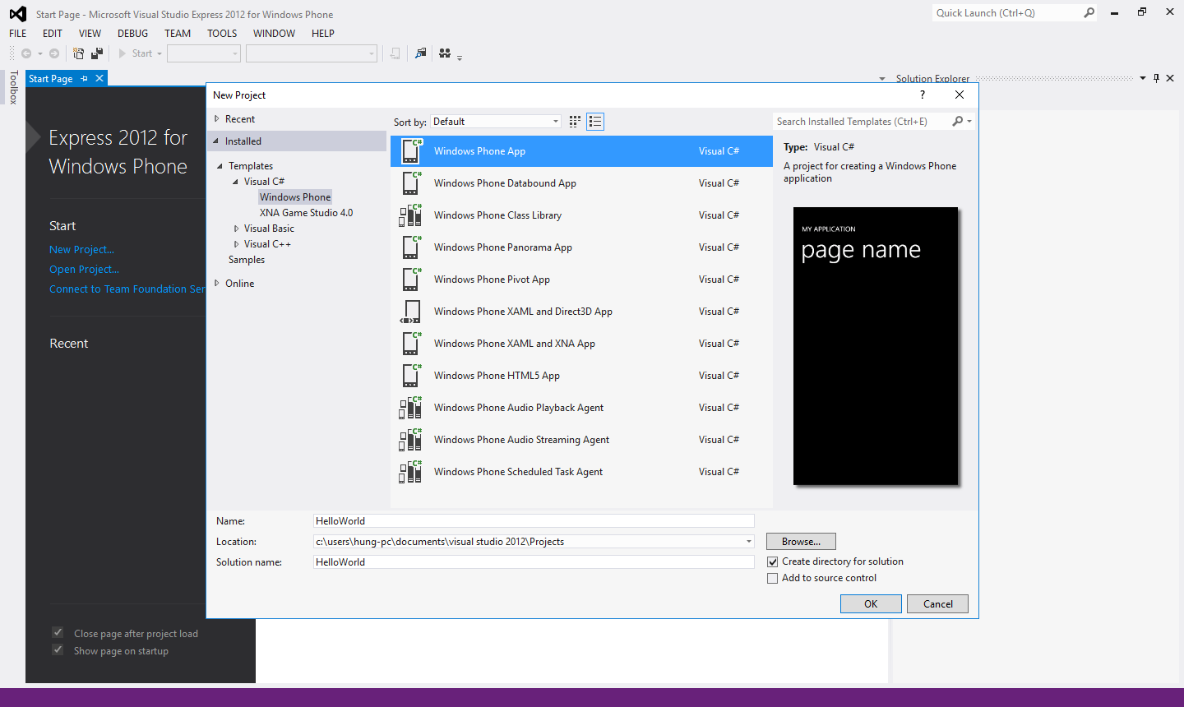

Slide 30
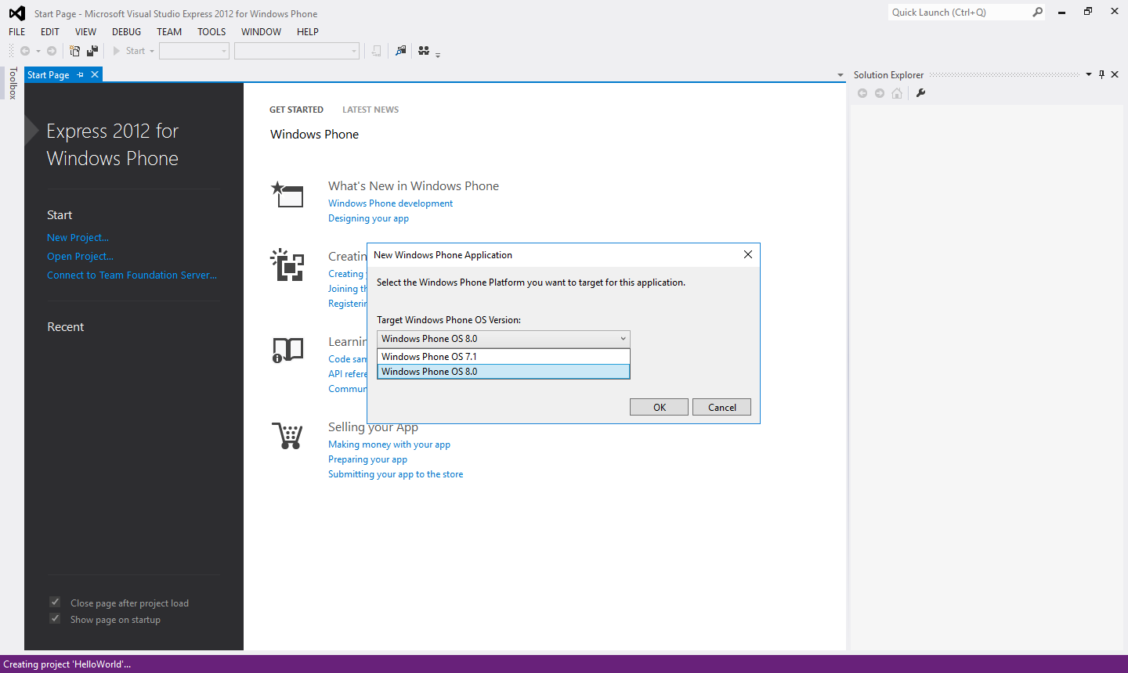

Slide 31
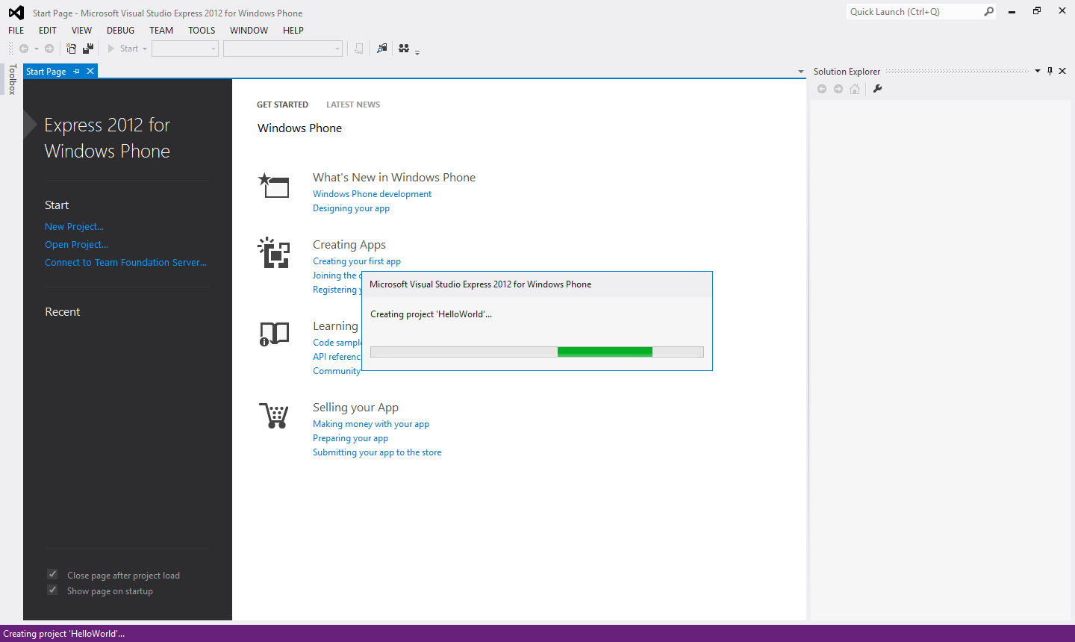

Slide 32
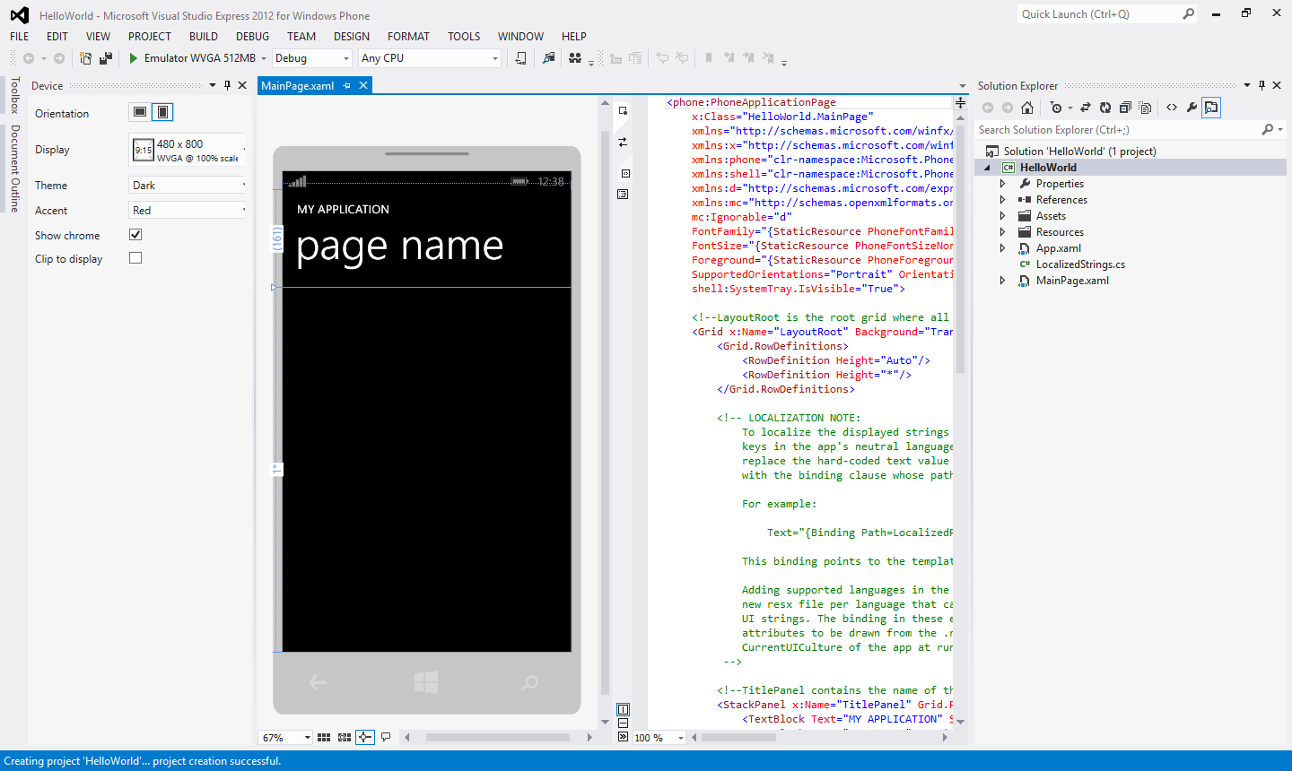

Slide 33
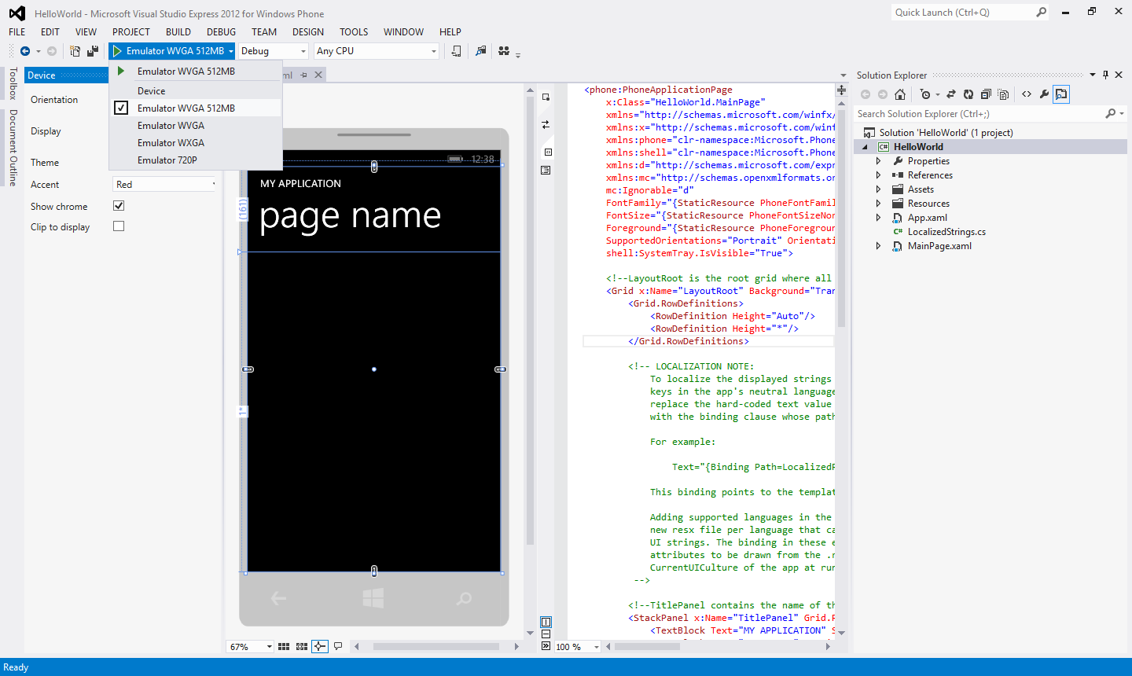

Slide 34
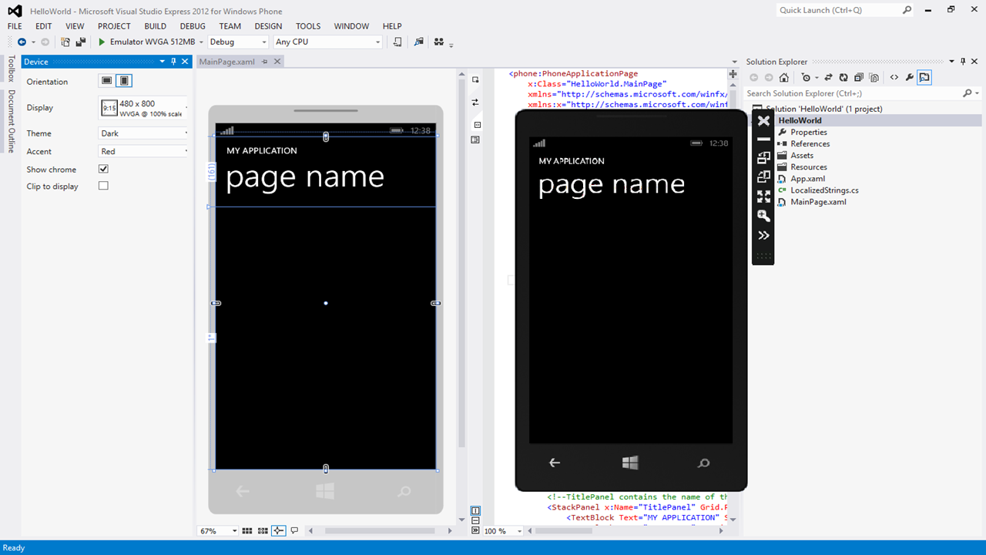

Slide 36
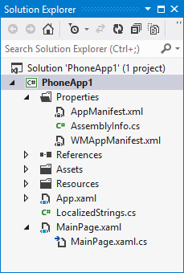
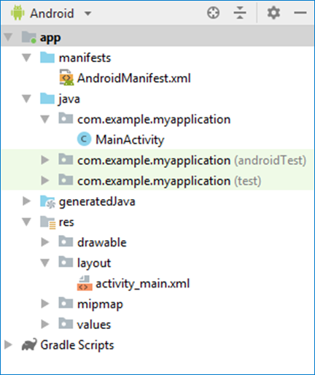
Cấu trúc Project
Windows Phone
Android

Slide 37
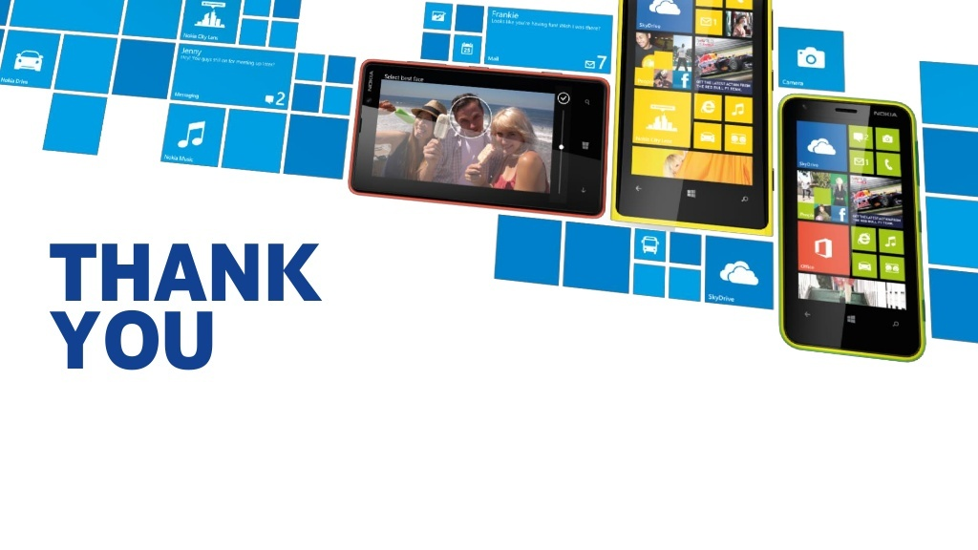
Anh Hùng Sang Trọng

